Slide 1
第十二课 创新思维要多路探索
整体把握—————本课主要内容与目标导向
一、明确学习目标
1．结合具体认识过程，了解发散思维中所采取的推测等方法；概括发散思维的特点；知道聚合思维和发散思维的功能。
2．结合具体案例，分析逆向思维的依据和优势；发挥正向思维和逆向思维的互补作用。

Slide 2
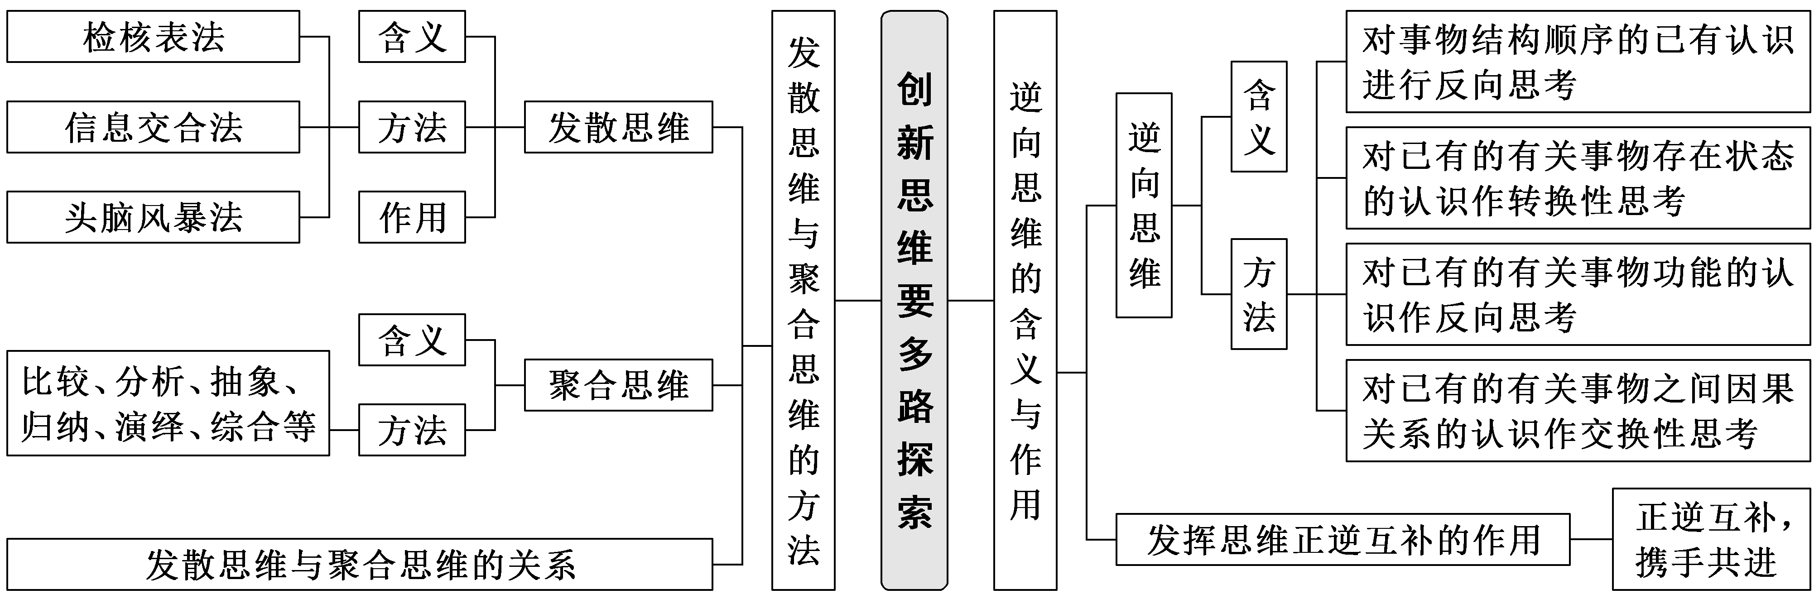
二、建构知识体系

Slide 3
一点一过(一) 发散思维与聚合思维的方法
[主干知识·系统归纳]
(一)发散思维的方法
1．发散思维
含义 | 根据已知的事物信息，从不同的角度、不同的______思考，以寻求解决问题的_______答案的思维方式
基础 | 事物具有多种多样的_____和关系
方向
多样性
性质

Slide 4
续表
特征 | 从一个出发点向四面八方想，向新奇、独特之处想，是扩散、辐射
优点 | 发散思维不仅能够帮助人们发现_______，而且能为所要解决的问题提供众多新设想
缺点 | 思维发散技法有助于人们进行思维发散，但仅仅依靠几种思维发散技法，难以产生_____的结果
新问题
理想

Slide 5
2．强制思维发散的技法
检核表法 | 含义 | 通过对所设想问题的几个方面进行详细检查，从看似“_________”的事物中找到思维创新的______，以求产生创新的思路
 | 表现 | 他用、借用、改变、扩大、缩小、代替、调整、颠倒、组合等
信息交合法 | 含义 | 利用已有的或引进的事物信息，通过_____的方法，将不同信息______地进行组合，以产生新的思路
 | 作用 | 可以将事物可能具有的_____ “一网打尽”，供人们筛选
毫无问题
突破口
列举
有目的
组合

Slide 6
续表
头脑风暴法 | 地位 | 是一种集思广益的_____思维发散技法
 | 特点 | 以会议的形式开展，要求有人主持会议，会议有讨论的______。在会议进入自由畅想阶段，不宜过早地_____他人的设想，以利于其他设想能够顺利地产生
 | 原则 | “延迟评判”“以量求质”
群体
主题
评判

Slide 7
[基础微练]
(1)信息交合法主要是通过对所设想问题的几个方面进行详细检查，从看似“毫无问题”的事物中找到思维创新的突破口，以求产生创新的思路。 ( )
提示：× 信息交合法是利用已有的或引进的事物信息，通过列举的方法，将不同信息有目的地进行组合，以产生新的思路。
(2)发散思维的功能在于帮助人们发现新问题。 ( )
提示：× 发散思维不仅能够帮助人们发现新问题，而且能为所要解决的问题提供众多新设想。

Slide 8
(3)发散思维是根据已知的事物信息，从不同的角度、不同的方向思考，以寻求解决问题的唯一性答案的思维方式。 ( )
提示：× 发散思维是根据已知的事物信息，从不同的角度、不同的方向思考，以寻求解决问题的多样性答案的思维方式。
(4)检核表法、信息交合法和头脑风暴法都是自由思维发散的技法。 ( )
提示：× 检核表法、信息交合法和头脑风暴法都是强制思维发散的技法。
(5)通过头脑风暴法，可以将事物可能具有的组合“一网打尽”，供人们筛选。 ( )
提示：× 通过信息交合法，可以将事物可能具有的组合“一网打尽”，供人们筛选。

Slide 9
(二)聚合思维的方法与功能
1．聚合思维
含 义 | 聚合思维是利用已有的知识和经验，把众多信息逐步引导到条理化的逻辑思路中，以便得出合乎逻辑的________的方案
必要性 | 不同事物之间，不论其差异有多大，总会或多或少地存在这样或那样的相同或相似之处，具有________。为了揭示不同事物之间的联系，把握事物的________，需要运用聚合思维
解决问题
可通约性
整体发展

Slide 10
续表
特 征 | ①从四面八方向一个目标点想，向联系、_____之处想，是_____、集中。②把有关信息集中起来，从中寻找联系，以寻求解决问题的_________。③有一个明确的_____，一切思维活动都要围绕这个轴心来进行
方 法 | 在思维聚合的过程中，需要多次运用比较、分析、_____、归纳、_____、综合等逻辑思维方法。这些逻辑思维方法的一项重要功能是在众多零散的知识之间建立起________，从而把看似互不相关的知识贯穿起来，聚焦所要解决的问题
共同
收敛
最优方案
目标
抽象
演绎
内在联系

Slide 11
2．发散思维与聚合思维的联系
(1)事物既相互区别又相互联系，这是发散思维与聚合思维的________。
(2)发散思维与聚合思维，是认识对象_____与共性的关系在思维活动中的体现。
(3)解决复杂问题，往往需要人们的思维结合实际情况，反复地“发散—聚合—发散—聚合”。
(4)发散思维与聚合思维是_________的两翼，只有在两翼相互作用所形成的“_____”下，事情才能办好，科学才能进步，真理才能发展。
客观基础
个性
创新思维
合力

Slide 12
[基础微练]
(1)发散思维有一个明确的目标，一切思维活动都围绕这个轴心来进行。 ( )
提示：× 聚合思维有一个明确的目标，一切思维活动都围绕这个轴心来进行。
(2)聚合思维的功能就在于揭示出已有的东西。 ( )
提示：× 聚合思维是把有关信息集中起来，从中寻找联系，以寻求解决问题的最优方案。
(3)聚合思维是根据已知的事物信息，从不同的角度、不同的方向思考，以寻求解决问题的多样性答案的思维方式。 ( )
提示：× 发散思维是根据已知的事物信息，从不同的角度、不同的方向思考，以寻求解决问题的多样性答案的思维方式。

Slide 13
(4)在解决问题阶段，需要先聚合后发散。 ( )
提示：× 解决复杂问题，往往需要人们的思维结合实际情况，反复地“发散—聚合—发散—聚合”。
(5)聚合思维比发散思维更重要。 ( )
提示：× 发散思维与聚合思维不存在哪个更重要的问题，二者是创新思维的两翼，只有在两翼相互作用所形成的“合力”下，事情才能办好，科学才能进步，真理才能发展。

Slide 14
[高频题点·深化拓展]
题点(一)
发散思维
[考法感悟]
1．当一群人围绕一个特定的兴趣领域，在不受任何限制的氛围中自由思考时，会产生很多的新观点和问题解决方法，这就是头脑风暴法。这种方法体现的创新思维是 ( )
A．聚合思维 B．逆向思维
C．发散思维 D．超前思维

Slide 15
答案：C
解析：材料中头脑风暴法这种方法体现的创新思维是发散思维，C正确。A、B、D不符合题意。

Slide 16
2．风筝可以用来做什么？放到空中去玩，测量风向，传递军事情报，作联络暗号，当射击靶子等等。这一思维属于 ( )
A．创新思维，能够把观念的存在变为现实的存在
B．联想思维，对不同事物的认识进行联结与思考
C．发散思维，根据已知信息，寻求事物其他功能和作用
D．聚合思维，把看似不相关的知识贯穿起来，寻找联系

Slide 17
答案：C
解析：实践具有直接现实性，能够把观念的存在变为现实的存在，A错误。
材料表述的是同一事物的不同作用， B不符合题意。
材料根据对风筝已有的认知，寻求风筝的其他功能和作用，属于发散思维，C正确，D不符合题意。

Slide 18
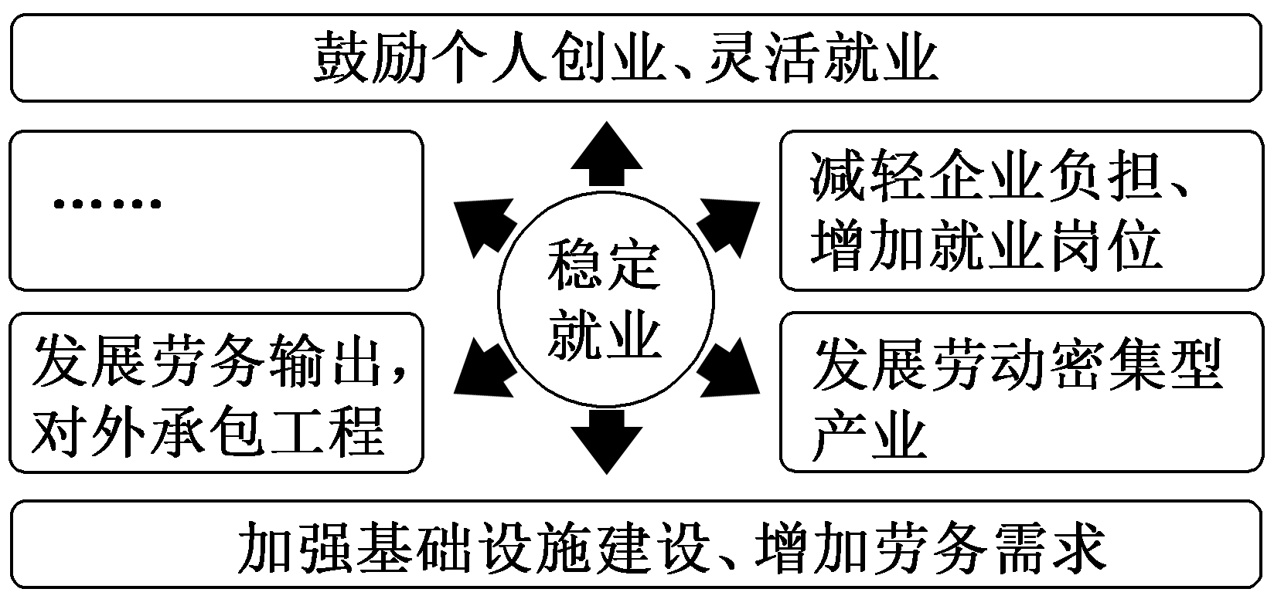
3．下面图示反映的内容从思维方法上看 ( )
①体现了聚合思维的特点 ②引导人们从不同角度思考，从而跨越思维障碍 ③让人们的注意力聚焦关注的目标 ④头脑风暴法是其重要技法
A．①② B．②④ C．①③ D．③④

Slide 19
答案：B
解析：稳定就业的多种举措体现了发散思维的特点，从不同的角度、不同的方向思考，以寻求解决问题的多样性答案，头脑风暴法是一种集思广益的群体思维发散技法，②④符合题意。
让人们的注意力聚焦关注的目标属于聚合思维的特点，但本题考查发散思维，排除①③。

Slide 20
[深化认知]
运用发散思维应注意的问题
第一，要大胆敞开思维。不要先考虑实际不实际、可行不可行。
第二，要注意发散思维的质量。要尽可能考虑各种因素、各种后果、各种方法、各种途径等，要注意新思维的种类。
第三，要坚持思维的独特性。不要重复头脑中早已定型的东西，要从新的角度超越自己或别人的思维常规。

Slide 21
第四，不破不立，要提高发散思维能力，必须突破心理障碍。
第五，思维发散的效果，与人们的知识和经验的多少、实践能力的高低等密切相关。
第六，发散思维作为一种展开性的思维方式，具有思维创新的功能，是一种创新思维。但是创新思维并不就是发散思维，创新思维的方式有多种。

Slide 22
题点(二)
聚合思维
[考法感悟]
1．某地干旱少雨，农田灌溉的水源得不到解决。这里的地底下在开矿，矿井积水无处排放。地上的农田受旱，地下的矿井受淹。后来，一位工程师将这两个难题联系起来考虑，设计了一种提水灌溉机械，将矿井里的水抽上来灌溉农田，一举解决了两个难题。材料体现了 ( )

Slide 23
①聚合思维目标的明确性 ②创新思维思路的多向性 ③发散思维思路的归一性 ④思维过程的逻辑性
A．②④ B．①②
C．③④ D．①③
答案：B
解析：材料体现了聚合思维目标的明确性和创新思维思路的多向性，①②正确。
聚合思维的思路具有归一性，③错误。
材料不体现思维过程的逻辑性，④不符合题意。

Slide 24
2．我国面临的很多“卡脖子”技术问题，根子是基础理论研究跟不上，源头和底层的东西没有搞清楚。推动创新驱动发展，加快科技创新步伐，从思维角度来分析，我们可以 ( )
①从不同的角度、不同的方向思考，通过聚合思维方法寻求解决问题的多样性答案 ②通过发散思维，揭示可能存在的其他性质和关系，寻求可能具有的其他功能和作用 ③通过聚合思维，利用已有的知识和经验，通过归纳、演绎等方法寻求创新的合理方案 ④逆向思维优于正向思维，要运用逆向思维实现创新目标
A．①② B．②③
C．①④ D．③④

Slide 25
答案：B
解析：从不同的角度、不同的方向思考，通过发散思维方法寻求解决问题的多样性答案，①错误。
推动创新驱动发展，加快科技创新步伐，从思维角度来分析，我们可以通过发散思维，揭示可能存在的其他性质和关系，寻求可能具有的其他功能和作用；通过聚合思维，利用已有的知识和经验，通过归纳、演绎等方法寻求创新的合理方案，②③正确。
“逆向思维优于正向思维”说法错误，④排除。

Slide 26
3．科学家们经过大量反复的研究发现，“孤独”不仅仅是一种负面情绪，还会危害健康。“孤独”比每天吸15支烟对人体的危害更大，患冠状动脉疾病风险增加29%、脑中风风险增加32%。这是对上万个“孤独症”患者进行认识而得出的普遍性结论。上述事例说明 ( )
①对一事物的正确认识在主体与客体相互作用下发展 ②对上万个“孤独症”患者的认识是一种完全归纳法 ③对复杂事物的认识要反复地发散—聚合—发散—聚合 ④对“孤独”危害健康的认识是一种逆向思维
A．①③ B．②④
C．①④ D．②③

Slide 27
答案：A
解析：材料表明对一事物的正确认识在主体与客体相互作用下发展，对复杂事物的认识要反复地发散—聚合—发散—聚合，①③正确。
通过对上万个“孤独症”患者的认识而得出结论，运用了不完全归纳法，②错误。
对“孤独”危害健康的认识并不是逆向思维，④错误。

Slide 28
[深化认知]
比较发散思维和聚合思维
(1)区别
 | 发散思维 | 聚合思维
含义 | 根据已知的事物信息，从不同的角度、不同的方向思考，以寻求解决问题的多样性答案的思维方式 | 利用已有的知识和经验，把众多信息逐步引导到条理化的逻辑思路中，以便得出合乎逻辑的解决问题的方案
思维方向 | 由中心向四面八方扩散 | 由四面八方向中心集中
特征 | 发散思维的过程具有流畅性，思路具有变通性，结果具有独特性 | 思维聚合的过程具有严谨性，思路具有归一性，结论具有可论证性
技法 | 检核表法、信息交合法、列举法、头脑风暴法等 | 比较、分析、抽象、归纳、演绎、综合等

Slide 29
(2)联系
不可 分割 相互 依赖 | 一方面，聚合思维必须以发散思维所取得的成果为前提，只有经过发散思维提出的多种答案、方案、办法，聚合思维才能对其进行综合、集中、求同、选择；发散思维提出的答案、方案、办法越多、越广泛，聚合思维的认识就越全面，选择的机会就越多，就越容易得出最为满意的答案，也就越接近客观真理。另一方面，没有聚合思维，发散思维的多种答案就无意义，无价值可言；发散思维可以提供解决问题的多种方案，但这些方案不会都是最正确的、最有价值的，这就需要通过比较、评价加以取舍
反复 交织 相辅 相成 | 发散思维和聚合思维是思维创新的两翼，是思维创新的过程，是反复地“发散—聚合—发散—聚合”的过程。思维实践证明，思维创新是发散思维与聚合思维交替进行、协同活动的综合性思维过程

Slide 30
一点一过(二) 逆向思维的含义与作用
[主干知识·系统归纳]
(一)逆向思维的含义
1．逆向思维的含义
如果把原有的思路叫作正向思维，那么一切与原有思路方向_____的思路都可以叫作逆向思维。在科学研究和技术发明中，逆向思维就是反向求索，或者称为______。
相反
反向法

Slide 31
2．逆向思维的特点
逆向思维是人们从过去所把握的________的反面、构成要素的反面、功能结构的反面等，去思考、去求索，以实现_____的目的。
3．逆向思维的具体方法
(1)对事物________的已有认识进行反向思考。
(2)对已有的有关事物存在状态的认识作_______思考。
(3)对已有的有关________的认识作反向思考。
(4)对已有的有关事物之间因果关系的认识作______思考。
事物原理
创新
结构顺序
转换性
事物功能
交换性

Slide 32
(二)发挥思维正逆互补的作用
1．发挥思维正逆互补作用的要求
要求 | 阐释
逆向思 维应当 合“理” | 逆向思维的反向是有______的思维反向。如果不顾________，盲目地“反向”，不仅难以实现创新思维的目的，而且可能付出惨重的代价
重视正 向思维 | 只有掌握了正向思维的“正”，才能够合理有效地进行逆向思维的“逆”。不知道正向思维，就谈不上逆向思维。创新思维中的逆向思维，往往是在运用________未能获得满意结果的情况下才采用的
正逆互 补，携 手共进 | 有意识地将两个或多个______联系在一起思考，正反补充，可以打破单方面性质的限制，避免思维的僵化和极端化，更有可能发现事物的新功能和新作用，产生______的成果
合理性
客观规律
正向思维
对立面
创新性

Slide 33
2.不同方向思维方法的关系
(1)创新思维是有方向的，是以_____为导向的。在创新思维过程中，人们运用发散思维与聚合思维、逆向思维与正向思维等多向的思维方法，目的在于从不同的方向和角度认识事物，以求获得_________难以得到的新 认识。
(2)不同方向的思维方法之间不是彼此孤立、相互排斥的，而是________、相得益彰的。
问题
常规思路
相辅相成

Slide 34
[基础微练]
(1)正向思维就是正确思维。 ( )
提示：× 正向思维，是从思维的方向、特点角度而言的；正确思维，是从思维的效果、性质角度来分析的。
(2)为了认识事物可能具有的其他性质与功能，人们往往有意识地发散性地思考既有的认识。 ( )
提示：× 为了认识事物可能具有的其他性质与功能，人们往往有意识地逆向性地思考既有的认识。
(3)在科学研究和技术发明中，逆向思维就是反向求索，或者称为反证法。 ( )
提示：× 在科学研究和技术发明中，逆向思维就是反向求索，或者称为反向法。

Slide 35
(4)创新思维中的正向思维，往往是在运用逆向思维未能获得满意结果的情况下才采用的。 ( )
提示：× 创新思维中的逆向思维，往往是在运用正向思维未能获得满意结果的情况下才采用的。
(5)正向思维与逆向思维是客观对象的外在联系在人们思维中的反映。 ( )
提示：× 正向思维与逆向思维是客观对象的内在矛盾在人们思维中的反映。
(6)逆向思维应当合“理”，这里的“理”指的是人的理念。 ( )
提示：× 逆向思维应当合“理”，就是指我们在运用逆向思维分析问题时应以事物发展的客观规律为基础和依托。

Slide 36
[高频题点·深化拓展]
题 点
逆向思维
[考法感悟]
1．事物具有复杂的相反相成的性质和功能，为了认识事物可能具有的其他性质与功能，人们往往有意识地逆向性思考既有的认识。下列体现这种思维方式的是 ( )

Slide 37
①法拉第依据电能生磁，经过艰苦探索，发现电磁感应现象 ②见窾木浮而知为舟，见飞蓬转而知为车，见鸟迹而知著书 ③在危机中育新机、于变局中开新局，凝聚起战胜困难和挑战的强大力量 ④领导经济工作应尊重客观实际和群众需求，必须有系统思维、科学谋划
A．①③ B．①④ C．②③ D．②④
答案：A
解析：材料强调的是逆向思维，①③符合题意。②④不符合题意。

Slide 38
2．“落水、砸缸、获救”是北宋著名政治家、史学家司马光儿时搭救伙伴的故事，广为流传，人人称颂。故事中体现的少年司马光的智慧、勇气和责任感对当代少年儿童仍富有教育意义。司马光砸缸救人的相关思维属于 ( )
①超前思维，对未知事物具有探索性、预测性和不确定性 ②创新思维，超越陈规，有所发现、有所发明的思维活动 ③发散思维，利用已有的知识和经验得出合乎逻辑的解决方案 ④逆向思维，对已有的有关事物存在状态的认识作转换性思考
A．①② B．①③
C．②④ D．③④

Slide 39
答案：C
解析：司马光砸缸救人的相关思维属于创新思维，超越陈规，有所发现、有所发明的思维活动，也是逆向思维，对已有的有关事物存在状态的认识作转换性思考，②④正确。
材料不涉及超前思维，①排除。
聚合思维，利用已有的知识和经验得出合乎逻辑的解决方案，③错误。

Slide 40
3．“先分后混”是垃圾分类的最大痛点。居民分得很仔细，环卫人员运走时又混在一起，群众垃圾分类的积极性自然就没了。某市针对这一“痛点”，提出了“先找出路、再行分类”的思路，紧紧抓住末端生活垃圾处置设施建设，形成了以完善末端处理体系先行、倒推中端分类运输与源头分类投放的新模式。这表明( )
①正向思维与逆向思维是相辅相成、相得益彰的，正逆互补，携手共进 ②只有坚持正逆互补，才能发现事物的新功能和新作用，产生创新性成果 ③思维的正逆互补是从不同的方向认识事物，获得新认识，形成新模式 ④逆向思维可以避免思维的僵化和极端化，总体来说比正向思维的效果好
A．①② B．①③
C．②③ D．③④

Slide 41
答案：B
解析：材料表明正向思维与逆向思维是相辅相成、相得益彰的，正逆互补，携手共进，思维的正逆互补是从不同的方向认识事物，获得新认识，形成新模式，①③正确。
正逆互补不是发现事物的新功能和新作用，产生创新性成果的必要条件，②不选。
逆向思维并非总比正向思维的效果好，究竟是哪种思维的效果好，取决于具体情况，④不选。

Slide 42
[深化认知]
1．逆向思维的特点
 | 表现
普遍性 | 在各种领域、各种活动中都有适用性，如性质上对立两极的转换：软与硬、高与低等；结构、位置上的互换、颠倒：上与下、左与右等；过程上的逆转：气态变液态或液态变气态、电转为磁或磁转为电等。不论哪种方式，只要从一个方面想到与之对立的另一方面，都是逆向思维
批判性 | 逆向是与正向比较而言的，正向是指常规的、常识的、公认的或习惯的想法与做法。逆向思维则恰恰相反，是对传统、惯例、常识的反叛，是对常规的挑战。它能够克服思维定势，破除由经验和习惯造成的僵化的认识模式
新颖性 | 逆向思维往往是出人意料，给人以耳目一新的感觉

Slide 43
2．逆向思维的技法
 | 含义 | 实例
原理 逆向 | 从事物原理的相反方向进行的思考 | 司马光救人是打破缸，使水脱离人
功能 逆向 | 从原有事物相反功能方面去设想寻求解决问题的新途径 | 保温瓶(保热)→装冰(保冷)
位置 逆向 | 从原有事物的相反位置去设想寻求解决问题的新途径 | 换位思考，从对方的角度考虑问题
属性 逆向 | 从事物属性的相反方向所进行的思考 | “以毒攻毒”

Slide 44
续表
程序 或 方向 逆向 | 颠倒已有事物的构成顺序、排列位置而进行的思考 | 以谁的马慢谁就是胜利者为标准，参赛的两匹马慢得几乎停止不前；让两个骑手换骑对方的马，比慢变成了比快，比赛就能很快结束
观念 逆向 | 要想有超凡的收获，必须有自己独特的观念 | 制造业从大而全到专门化
过程 逆向 | 颠倒事物的运动方向 | 人上楼梯是人走路，而电梯是路走，人不动
因果 逆向 | 变因为果去发现新的现象和规律，寻找解决问题的新途径 | 近代的无线电广播的播放与接收

Slide 45
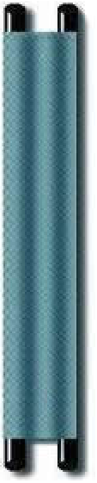

“课时跟踪检测”见“课时跟踪检测（九）”
(单击进入电子文档)

Slide 46
谢
观
看
谢

